Slide 1
ΠΕΙΡΟΔΟΝΤΙΟ ΚΑΙ ΚΙΝΗΤΕΣ ΑΠΟΚΑΤΑΣΤΑΣΕΙΣ
Σ. ΣΙΛΒΕΣΤΡΟΣ
Επίκουρος Καθηγητής Οδοντιατρικής Σχολής Πανεπιστημίου Αθηνών

Slide 2
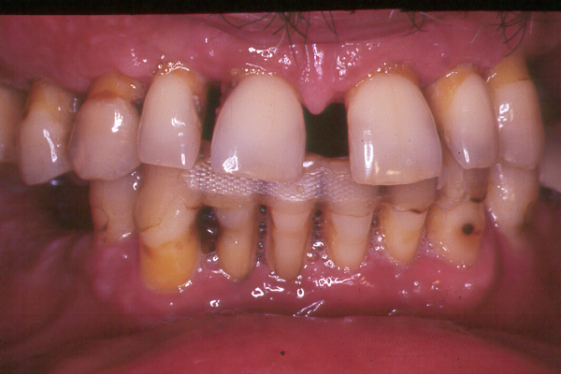
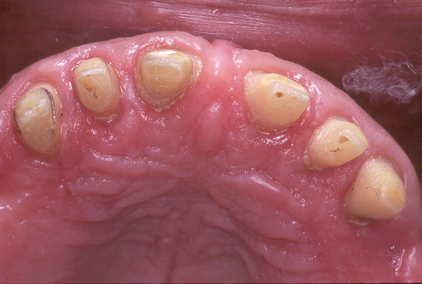
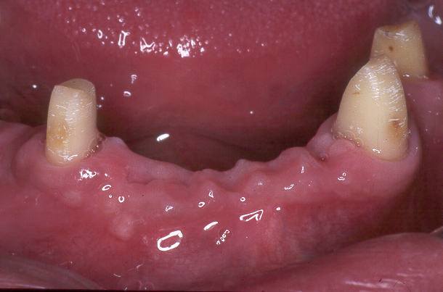
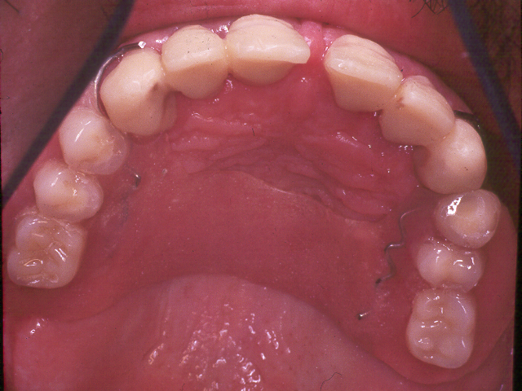
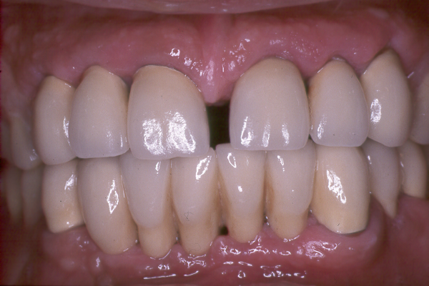
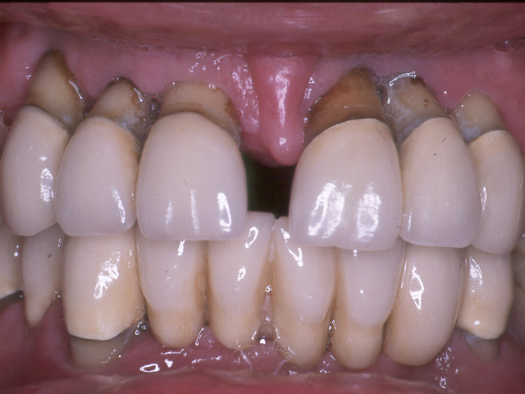
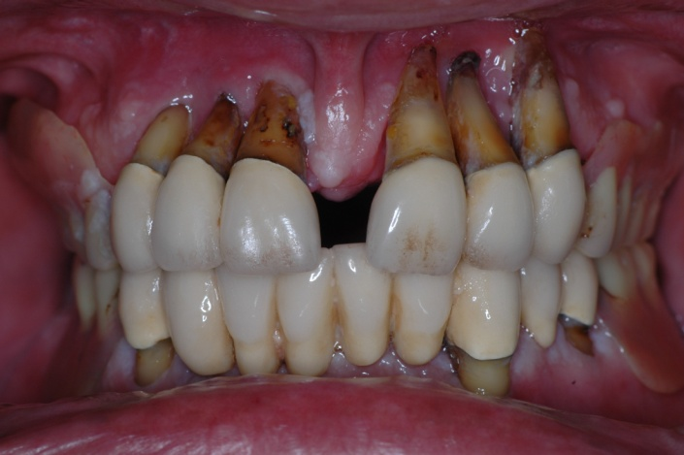

Slide 3
ΔΕΙΚΤΕΣ ΟΥΛΙΚΩΝ ΜΕΤΑΒΟΛΩΝ
Ουλικός Δείκτης
Δείκτης Αιμορραγίας

Slide 4
ΟΥΛΙΚΟΣ ΔΕΙΚΤΗΣ
Με περιοδοντικό ανιχνευτήρα
Κριτήρια αξιολόγησης ουλικού δείκτη.
(Loe, Silness 1963)
Φυσιολογικά ούλα.
Ήπια φλεγμονή, αλλαγή στο χρώμα, παρουσία οιδήματος, απουσία αιμορραγίας στην ανίχνευση.
Μέτρια φλεγμονή, ερυθρότητα, οίδημα, στιλπνότητα, αιμορραγία, στην ανίχνευση.
Έντονη φλεγμονή, ερυθρότητα, οίδημα, αιμορραγία στην ανίχνευση ή αυτόματα.

Slide 5
ΔΕΙΚΤΗΣ ΑΙΜΟΡΑΓΙΑΣ
Δείκτης αιμορραγίας ουλοδοντικής σχισμής (Mohlemann and Son 1971)
Δείκτης αιμορραγίας ούλων
(Alinamo and Bay 1975)

Slide 6
Δείκτης αιμορραγίας ουλοδοντικής σχισμής (Mohlemann and Son 1971)
Κλίμακα: 0-1 <<η αιμορραγία της ουλοδοντικής σχισμής είναι το πρωιμότερο κλινικό σύμπτωμα της φλεγμονής>>.
Τρόπος καταγραφής: Παρουσία/απουσία αιμορραγίας μετά την ανίχνευση της ουλοδοντικής σχισμής.

Slide 7
Δείκτης αιμορραγίας ούλων (Alinamo and Bay 1975)
Κλίμακα: 0-4 <<η αιμορραγία είναι κριτήριο υψηλού βαθμού πιστότητας για την αναγνώριση της αρχικής φλεγμονής>>.
Τρόπος καταγραφής: Ήπια ανίχνευση, αιμορραγία εντός 10-15 δευτερολέπτων.

Slide 8
ΔΕΙΚΤΗΣ ΠΛΑΚΑΣ
Για την καταγραφή του αξιολογείται κάθε επιφάνεια του δοντιού χωριστά, και γίνεται σε όλα τα υπάρχοντα δόντια.
Κριτήρια αξιολόγησης του δείκτη πλάκας.
(plaque index- silness, Loe 1964)
Απουσία οδοντικής πλάκας.
Επίχρισμα πλάκας στην επιφάνεια των ελεύθερων ούλων
(μόνο με ανίχνευση).
Μέτριες εναποθέσεις στη σχισμή ή στον θύλακο
(ορατές με γυμνό μάτι).
Άφθονες εναποθέσεις μέσα στην σχισμή ή στον θύλακο.

Slide 10
Η περιοδοντική εξέταση υποψήφιου για την αποκατάσταση με μερική οδοντοστοιχία θα πρέπει να περιλαμβάνει:
Αξιολόγηση επιπέδου στοματικής υγιεινής
Παρουσίας μικροβιακής πλάκας και φλεγμονής
Απώλειας πρόσφυσης – ποσοστό εναπομείναντος στηρικτικού οστού
Κινητικότητας

Slide 11
Επίδραση Μ.Ο. στον δείκτη πλάκας
Ευνοεί την κατακράτηση οδοντικής πλάκας στα δόντια που βρίσκονται σε επαφή με τη μερική οδοντοστοιχία.
Ποιοτική τροποποίηση της σύστασης της σύστασης της πλάκας (αύξηση σπειροχαιτών και σπιριλών;σε βάρος των κοκκοειδών και ραβδομορφών βακτηρίων).
Chamrawy E. Quantitative changes in dental plaque formation related to
Removable partial dentures. J Oral Rehabil 1976;3:115-120
Chamrawy E. Quantitative changes in dental plaque formation related to
Removable partial dentures. J Oral Rehabil 1979;6:183-188

Slide 12
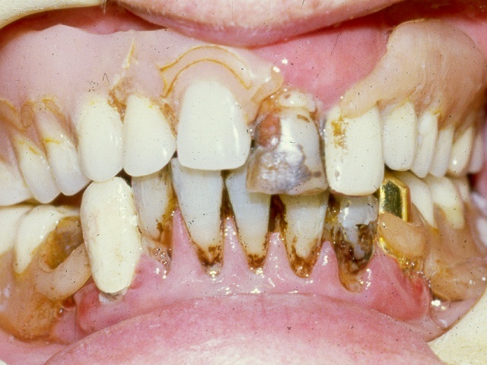

Slide 13
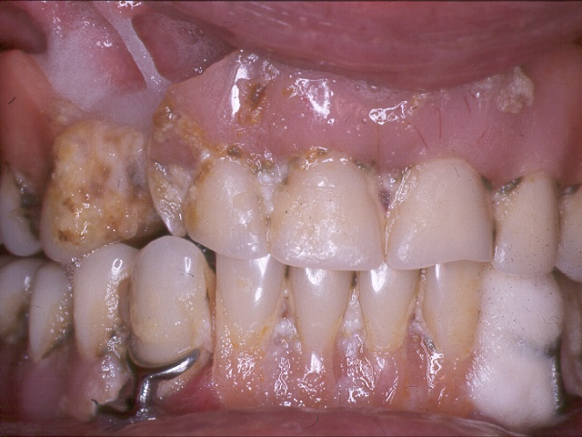

Slide 14
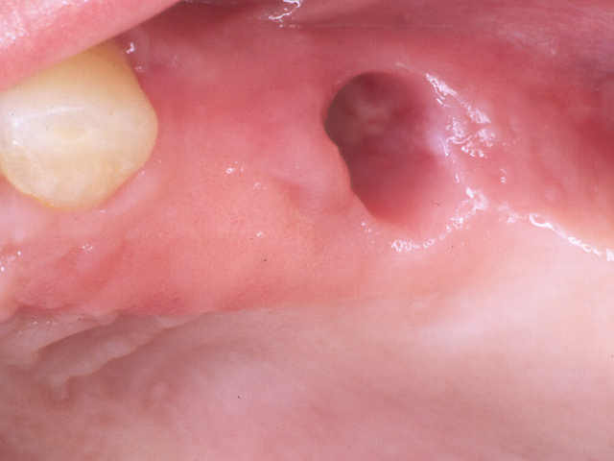
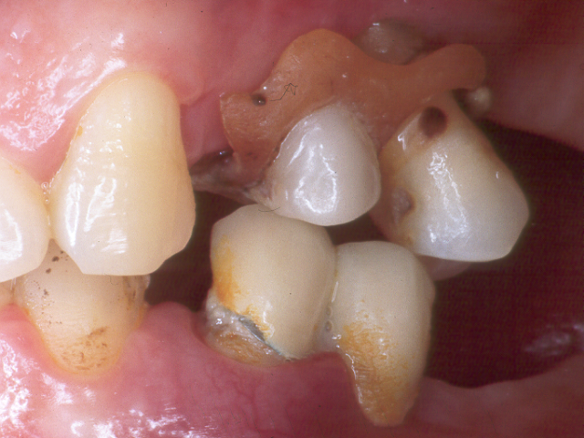
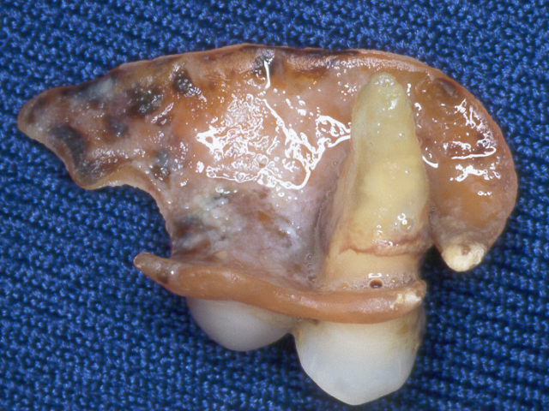

Slide 15
Βασικές αρχές βελτίωσης του δείκτη πλάκας στις Μ.Ο.
Διδασκαλία και άσκηση του ασθενή στη στοματική υγιεινή με όλα τα διαθέσιμα μέσα.
Συστήνεται υγιεινή της Μ.Ο. με ένα από τους διαθέσιμους τρόπους καθορισμού της
(μηχανικό, χημικό ή και συνδυασμό των 2).
Όσο το δυνατό απλούστερος σχεδιασμός της Μ.Ο., με κάλυψη της απολύτως αναγκαίας επιφάνειας δοντιών – μαλακών ιστών.
Τακτικό σύστημα επανεξέτασης.

Slide 16
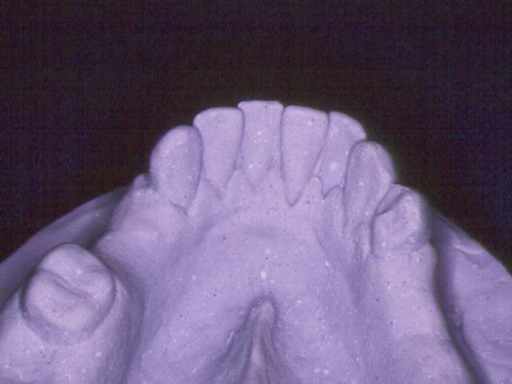
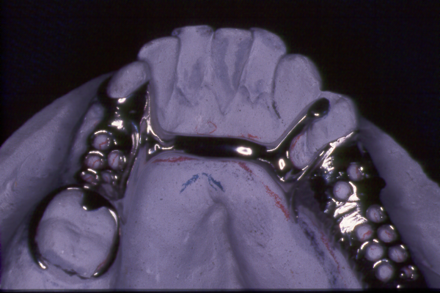

Slide 17
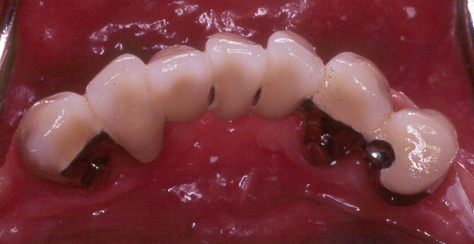
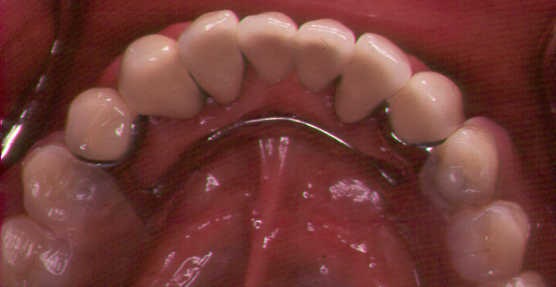

Slide 18
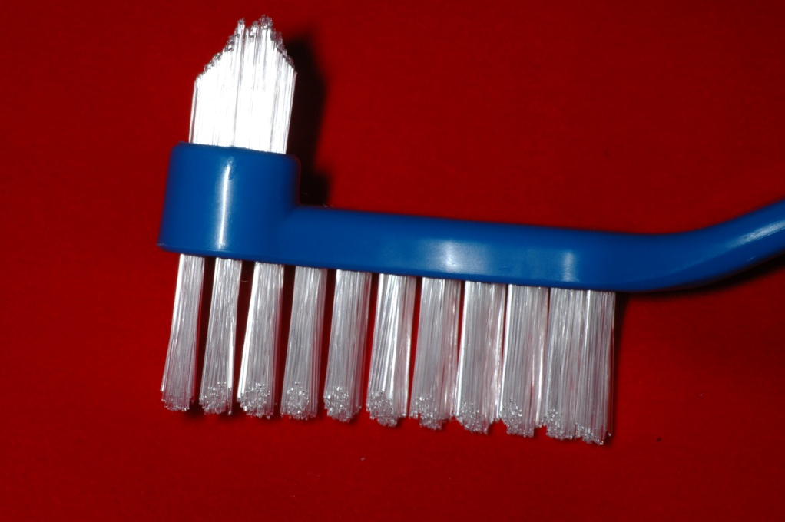
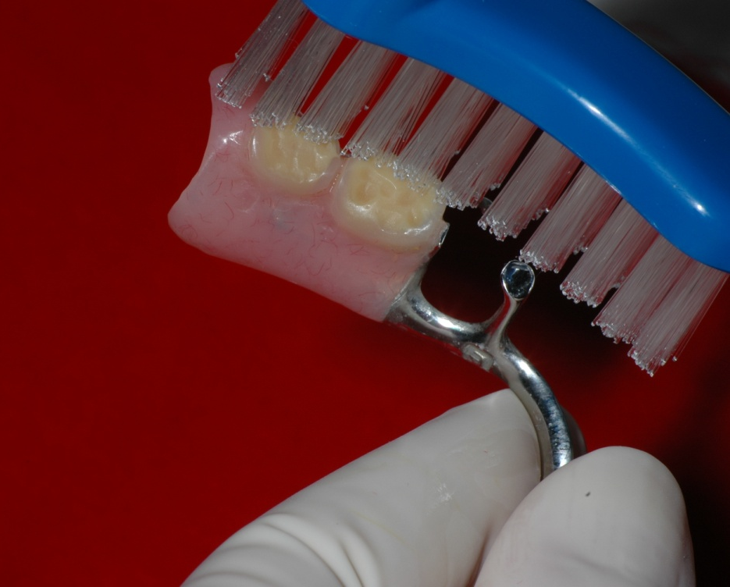
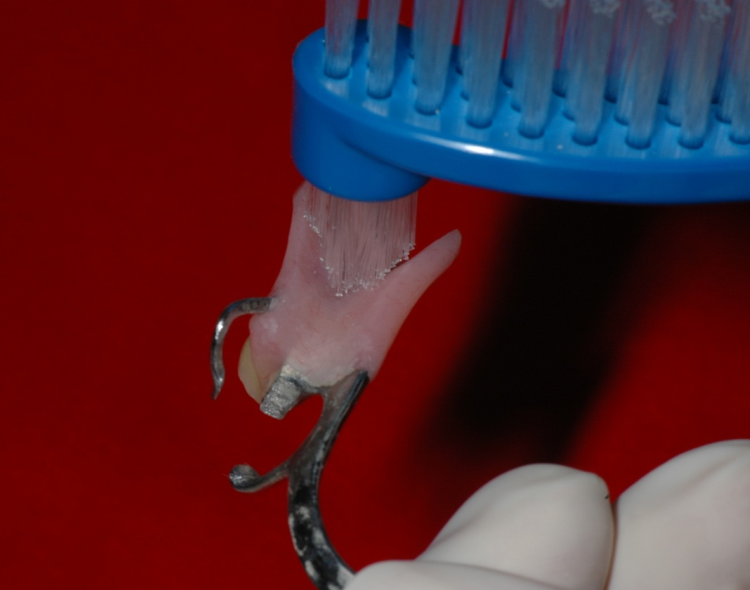
Υγιεινή της οδοντοστοιχίας
Καθαρισμός φυσικών δοντιών
Καθαρισμός μεταλλικών στοιχείων
Καθαρισμός εφιππίων και δοντιών
Φθορίωση δοντιών

Slide 19
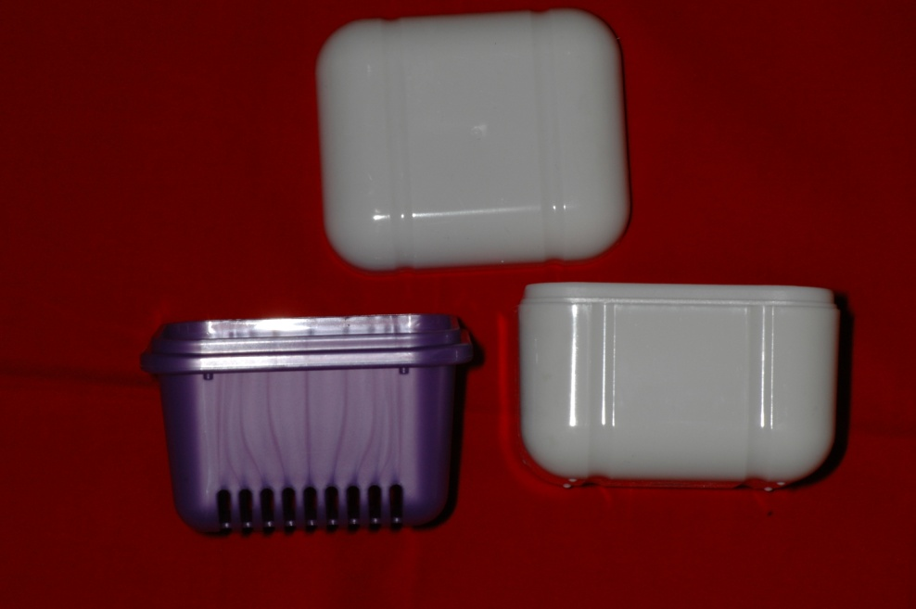
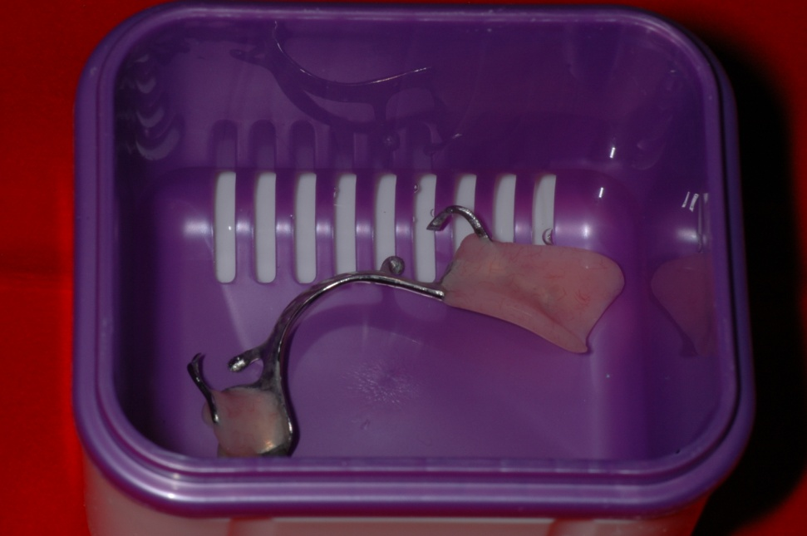
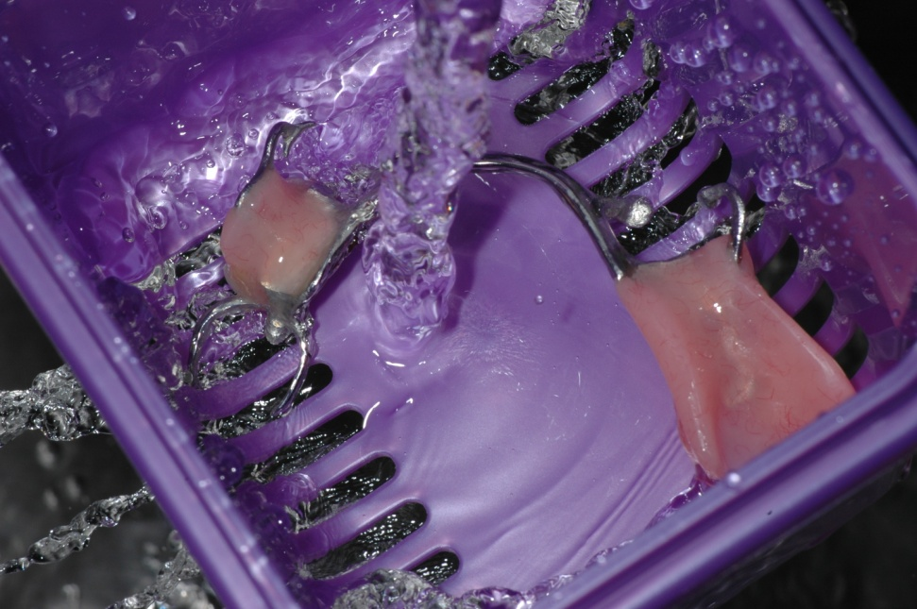
Διατήρηση εκτός στόματος
Ειδικό κουτί
Καλυμένη με νερό

Slide 20
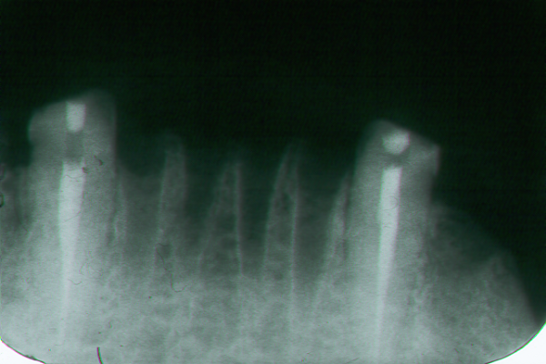
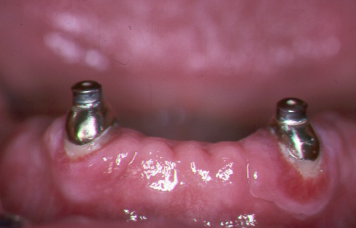

Slide 21
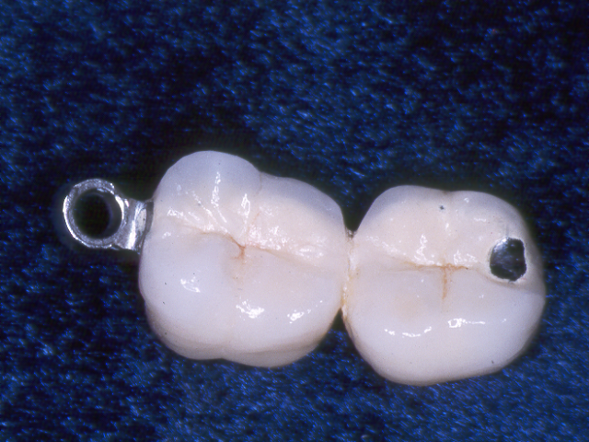
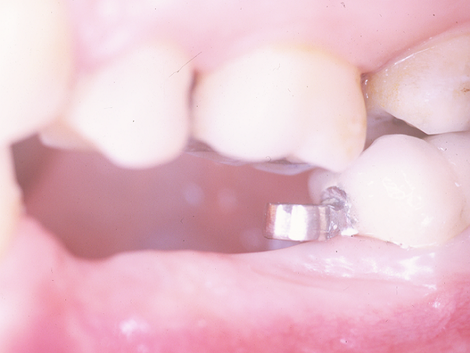
Έλεγχος θέσης συνδέσμων
Ικανός χώρος μασητικά
Ελευθερία στην περιοχή της μεσοδόντιας θηλής

Slide 22
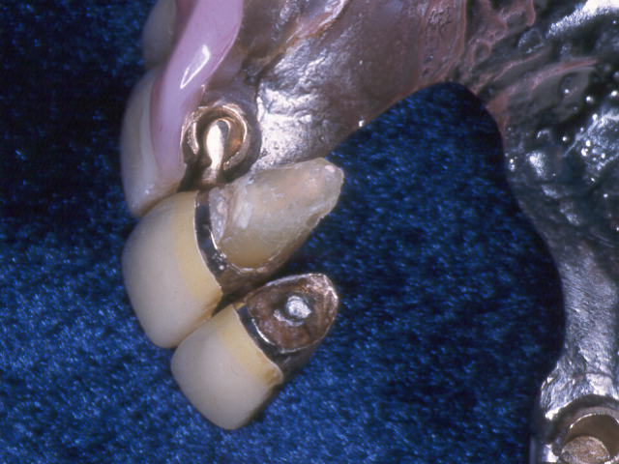

Slide 23
Επίδραση Μ.Ο. στην κινητικότητα
Chandler JA, Brudvik JS Clinical Evaluation of patients eight to nine years after placement of removable partial dentures. J Prosthet Dent 1984;51:736-743.
Schwalm CA, Smith DE, Erickson JD. A clinical study of patients 1 to 2 years after placement of removable partial dentures. J Prosthet Dent 1977;38:380-391
Bergman B, Hugoson A, Olsson C-O. Caries, periodontal and prosthetic findings in patients with removable partial dentures: A ten-year longitudinal study. J Prosthet Dent 1982;48:506 – 514.
Bergman B, Hugoson A, Olsson C-O. A 25-year longitudinal study of patients treated with removable partial dentures. J Oral Rehabil 1995;22:595-599
Bassi F, Mantecchini S, Preti G. Oral conditions and aptitude to receive implants in patients with removable partial dentures:A cross-sectional study. Part I. Oral conditions. J Oral Rehabil 1996;23:50-54

Slide 24
Επίδραση Μ.Ο. στην κινητικότητα των δοντιών στηριγμάτων.
Οι Μ.Ο. αυξάνουν τη συγκέντρωση τάσεων στα δόντια – στηρίγματα, ειδικά όταν η περιοδοντική στήριξη είναι μειωμένη.
Το άγκιστρο RPI παρουσιάζει πλεονεκτήματα σε δόντια με ελαττωμένη οστική στήριξη.(ισχυρή συγκράτηση, τασεοθραυστική δράση, ικανοποιητικό αισθητικό αποτέλεσμα).
Εφόσον ο σχεδιασμός της Μ.Ο. είναι σωστός και η κατανομή των δυνάμεων ομοιόμορφη και ο ασθενής μπορεί να εφαρμόσει αποτελεσματική στοματική υγιεινή, η κινητικότητα των δοντιών στηριγμάτων δεν φαίνεται να επηρεάζεται.
Bergman B, Hugoson A, Olsson C-O. Caries, periodontal and prosthetic findings in patients with removable partial dentures: A ten-year longitudinal study. J Prosthet Dent 1982;48:506 – 514.
Bergman B, Hugoson A, Olsson C-O. A 25-year longitudinal study of patients treated with removable partial dentures. J Oral Rehabil 1995;22:595-599
Thomson WD, Kratochvil FJ, Caputo AA. Evaluation of photoelastic stress patterns produced by various desings of bilateral distal–extension removable partial dentures. J Prosthet Dent 1977;38:261-273
Chou T-M, Caputo AA, Moore DJ, Xiao B. Photoelastic analysis and comparison of force-transmission characteristics of intracoronal attachments with clasp distal-extension removable partial dentures. J Prosthet Dent 1989;62:313-319
Bergman B, Hugoson A, Olsson C-O. Caries, periodontal and prosthetic findings in patients with removable partial dentures: A ten-year longitudinal study. J Prosthet Dent 1982;48:506 – 514.
Bergman B, Hugoson A, Olsson C-O. A 25-year longitudinal study of patients treated with removable partial dentures. J Oral Rehabil 1995;22:595-599
Derry A, Bertram U. A clinical Survey of removable partial dentures after 2 years usage. Acta Odontol Scand 1970;28:581-598
Bassi F, Mantecchini S, Preti G. Oral conditions and aptitude to receive implants in patients with removable partial dentures:A cross-sectional study. Part I. Oral conditions. J Oral Rehabil 1996;23:50-54

Slide 25
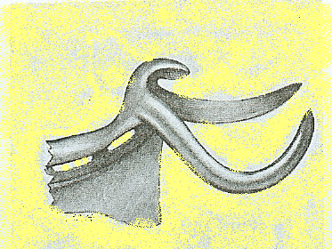
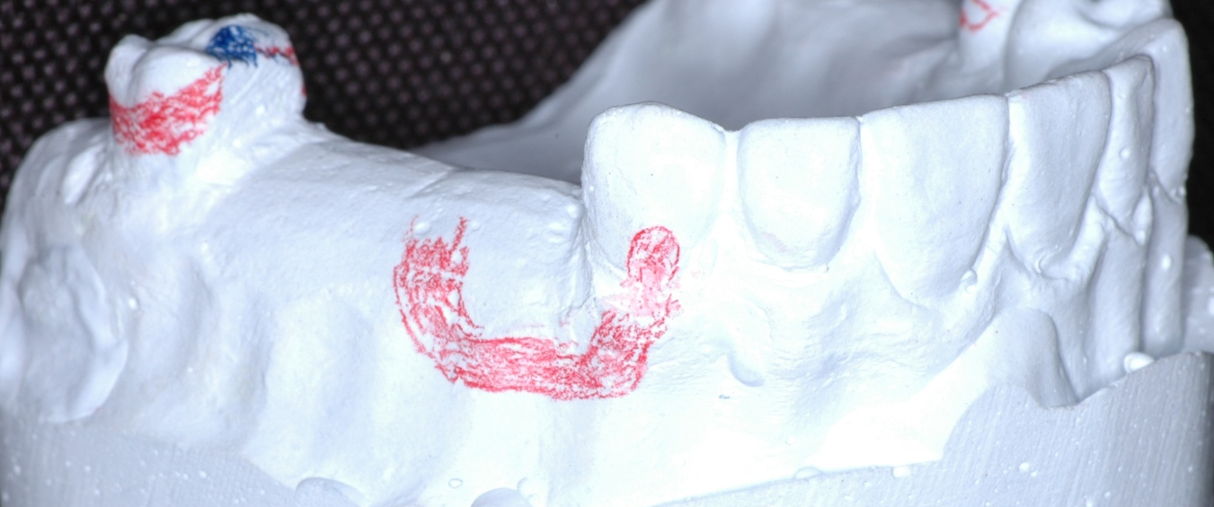
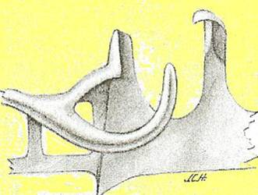

Slide 26
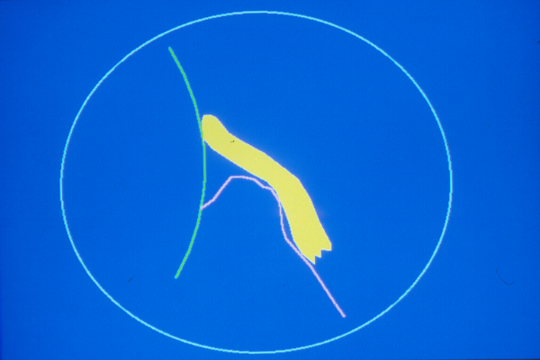
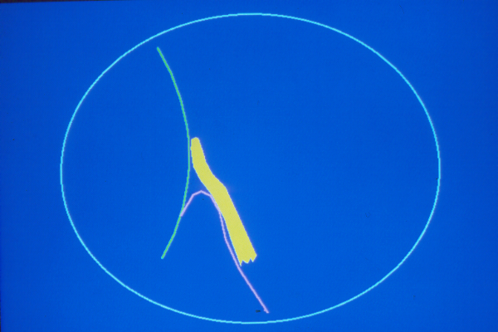
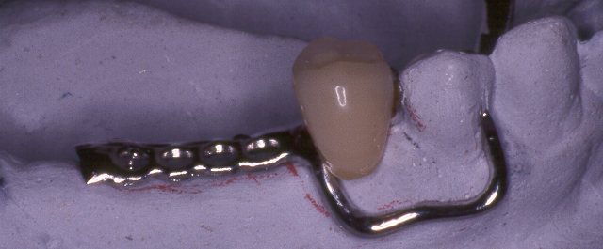
√

Slide 27
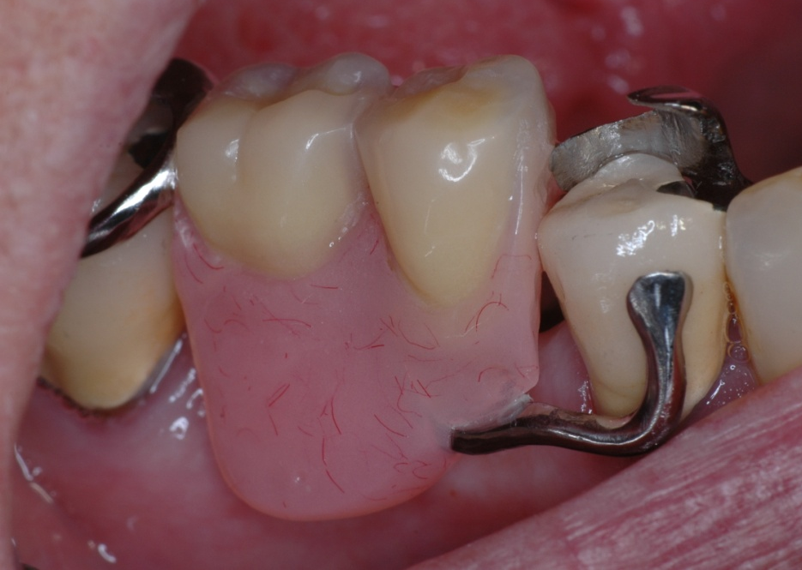
Τοποθέτηση

Slide 28
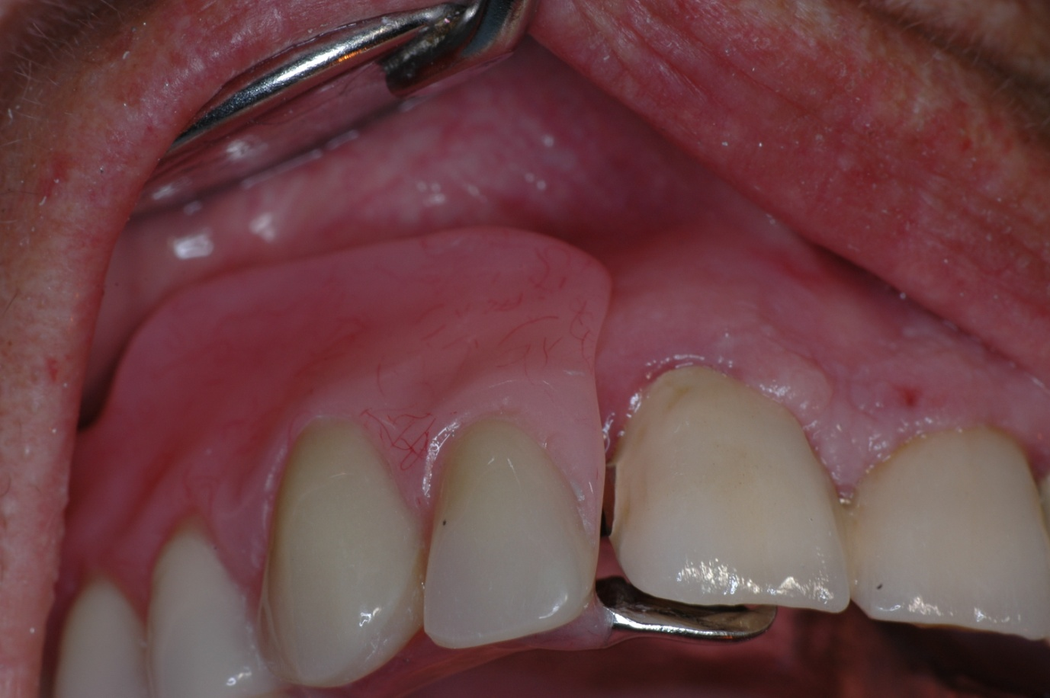
Έλεγχος πτερυγίων
Υπερέκταση – Υποέκταση
Πόνος
Εκτόπιση
Συσσώρευση τροφών

Slide 29
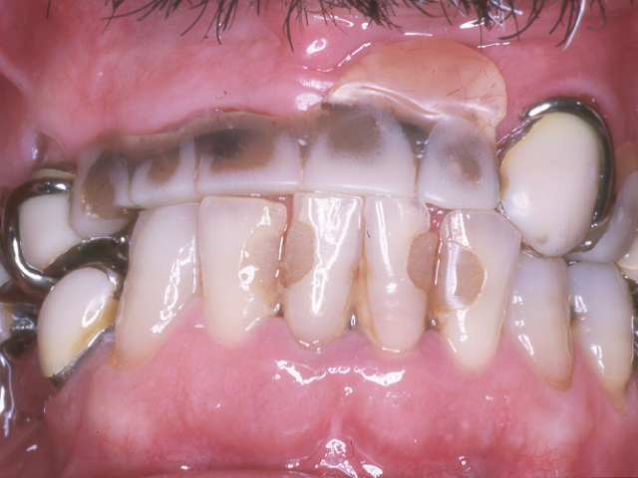
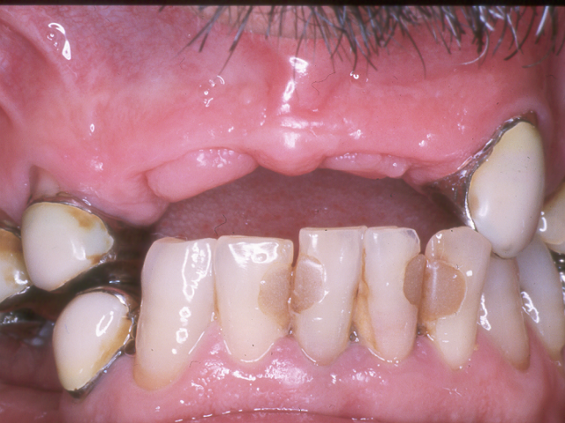
Επιλογή κινητής
ή
Εμφυτευμάτων
Αποδοχή πρόσθεσης
Κόστος εργασίας
Εμπειρία κλινικού
Ανατομική ευχέρεια

Slide 30
